Slide 1
以太坊 问题列表

Slide 2
问题列表
主题 | 描述
问题描述 | 编译以太坊源码时, 出现常量超过int64的表示范围
问题原因 | go版本过低.
解决方案 | 升级go版本 >= 1.9.2

Slide 3
问题列表
主题 | 描述
问题描述 | 在某个节点上提交的交易无法同步到私链上的其他节点.
问题原因 | 以太坊的版本过低.
解决方案 | 升级版本到1.8及以上版本.

Slide 4
问题列表
主题 | 描述
问题描述 | 一个账号同时在多个终端(各类钱包、console、truffle等)上提交交易请求, 出现交易在pending中堆积，一直无法被处理；
问题原因 | nonce值乱序造成的。从0开始计数，发送一笔nonce对应加1。当前面的nonce处理完成之后才会处理后面的nonce。 ● 当nonce太小（小于之前已经有交易使用的nonce值），交易会被直接拒绝。 ● 当nonce太大，交易会一直处于队列之中，这也就是导致我们上面描述的问题的原因； ● 当发送一个比较大的nonce值，然后补齐开始nonce到那个值之间的nonce，那么交易依旧可以被执行。 ● 当交易处于queue中时停止geth客户端，那么交易queue中的交易会被清除掉。
解决方案 | 避免以上操作情况。

Slide 5
问题列表
主题 | 描述
问题描述 | 账号发起交易时出现error: replacement transaction underpriced错误。
问题原因 | nonce值问题。该账号Ethereum客户端中已经有一币处于pending状态的交易。新的一笔交易拥有pending状态交易相同的nonce值。新的交易的gas price太小，无法覆盖pending状态的交易。
解决方案 | 通常情况下，覆盖掉一笔处于pending状态的交易gas price需要高于原交易的110%。 有效管理nonce值递增。

Slide 6
问题列表
主题 | 描述
问题描述 | Failed RLPx handshake
问题原因 | 当前节点admin.peers列表的节点不存在或已结束运行. 注：当前节点admin.peers列表可通过static-nodes.json或admin.addPeer()加入.
解决方案 | 检查admin.peers中的节点是否不存在或已结束运行.

Slide 7
问题列表
主题 | 描述
问题描述 | 共识算法选择POA时, 配置文件coinbase为一个非0值. 启动以太坊节点后, 出现如下提示："beneficiary in checkpoint block non-zero".
问题原因 | 共识算法为POA时, 配置文件中字段coinbase必须为: 0x0000000000000000000000000000000000000000, 否则出现问题描述中的异常情况.
解决方案 | 将字段coinbase设置为: 0x0000000000000000000000000000000000000000

Slide 8
问题列表
主题 | 描述
问题描述 | 使用Go语言调用智能合约转账时, 程序提示"gas required exceeds allowance or always failing transaction".
问题原因 | 设置的交易Gas不足.
解决方案 | 提交交易前, 将Tranasctor.GasLimit设置为一个较大的值. 但该值又"不能大于"配置文件gensis.json中的gasLimit字段的值.

Slide 9
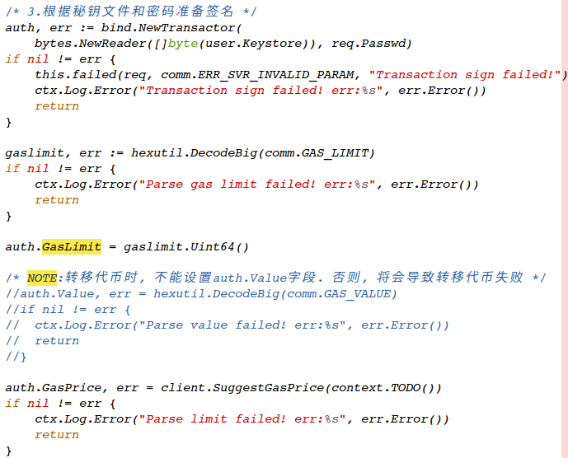
问题列表

Slide 10
问题列表
主题 | 描述
问题描述 | 使用Remix调用智能合约转以太币函数能够成功, 但是使用Go语言调用智能合约转账时, 却提示失败. 以太坊节点日志信息如下: VM returned with error err="evm: execution reverted".
问题原因 | 字段Transactor.Value指明授予智能合约动用该账户以太币的最大值. 如果智能合约动用的以太币数量超过Transactor.Value的值, 则会报错.
解决方案 | 提交交易前, 需将Transactor.Value设置为一个合理值.

Slide 11
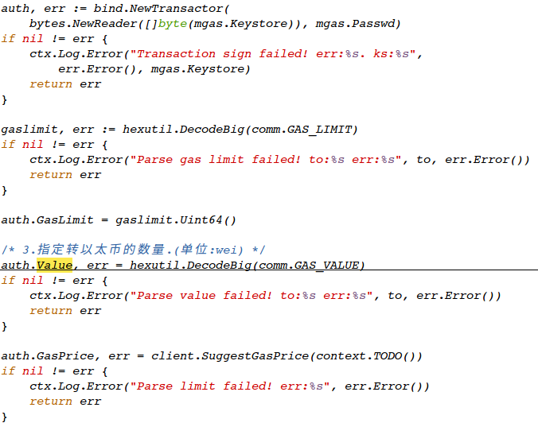
问题列表

Slide 12
问题列表
主题 | 描述
问题描述 | Ethereum handshake failed id=7c0a7fc6b6ceee92 conn=staticdial err="Genesis block mismatch - 7fcd7cd9578a5e2c (!= 6c364b3b9143c1eb)
问题原因 | 节点加入到私链集群时会进行握手操作, 而握手的过程会对配置文件的MD5值进行校验, 只有校验通过后, 才能将节点加入到机群中. 如果发现MD5值不一致, 则会出现问题描述中的异常.
解决方案 | 私链中的所有节点必须使用完全一致的配置.

